Slide 1

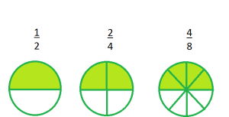
МАТЕМАТИКА
5
КЛАСС
Тема:
ИЗОБРАЖЕНИЕ
ОБЫКНОВЕННЫХ
ДРОБЕЙ НА
ЧИСЛОВОМ ЛУЧЕ

Slide 2
ПРОВЕРКА САМОСТОЯТЕЛЬНОЙ РАБОТЫ
7.Отметьте точку O в тетради. С помощью циркуля начертите окружность диаметра 12 см.
8.Какая из точек, изображенных на рис. 8, находится на окружности, а какая в круге?
Ответ: на окружности: B, F
в круге: D, O, C, B, F
9.Отметьте точку O в тетради. Нарисуйте 5 отрезков длиной 3 см с одним концом в точке O. Лежат ли вторые концы этих отрезков на одной окружности с центром в точке O? Нарисуйте эту окружность и определите диаметр.

Slide 3

ОБЫКНОВЕННАЯ ДРОБЬ
Число a называется числителем дроби (стоит над чертой), а число b называется знаменателем дроби (стоит под чертой). Знаменатель и числитель дроби разделены дробной чертой.
Знаменатель дроби показывает, на сколько частей разделено целое, а числитель указывает сколько взято таких частей.
$$\frac{а}{b}$$
числитель
знаменатель

Slide 4
ИЗОБРАЖЕНИЕ ДРОБИ НА ЧИСЛОВОМ ЛУЧЕ

Slide 5
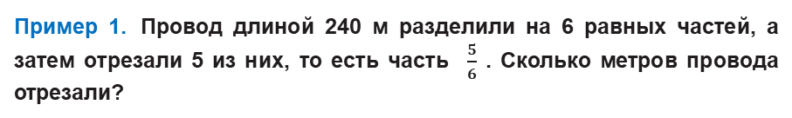
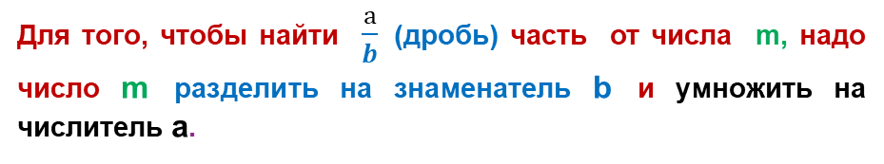
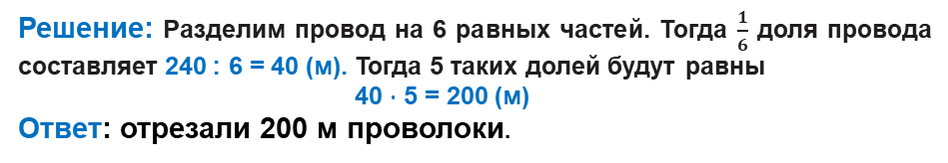
РЕШЕНИЕ ЗАДАЯ
Пример 1. Провод длиной 240 м разделили на 6 равных частей, а затем отрезали 5 из них, то есть часть $\frac{5}{6}$ . Сколько метров провода отрезали?
Решение: Разделим провод на 6 равных частей. Тогда $\frac{1}{6}$ доля провода составляет 240 : 6 = 40 (м). Тогда 5 таких долей будут равны
40 $∙$ 5 = 200 (м)
Ответ: отрезали 200 м проволоки.
Для того, чтобы найти $\frac{а}{b}$ (дробь) часть от числа m, надо число m разделить на знаменатель b и умножить на числитель a.

Slide 6
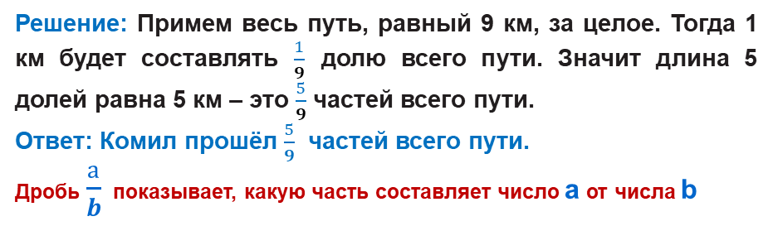
РЕШЕНИЕ ЗАДАЧ
Пример 2. Расстояние от города до кишлака равно 9 км. Комил прошел 5 км. Какую часть этого расстояния прошел Комил?
Решение: Примем весь путь, равный 9 км, за целое. Тогда 1 км будет составлять $\frac{1}{9}$ долю всего пути. Значит длина 5 долей равна 5 км – это $\frac{5}{9}$ частей всего пути.
Ответ: Комил прошёл $\frac{5}{9}$ частей всего пути.
Дробь $\frac{а}{b}$ показывает, какую часть составляет число а от числа b

Slide 7
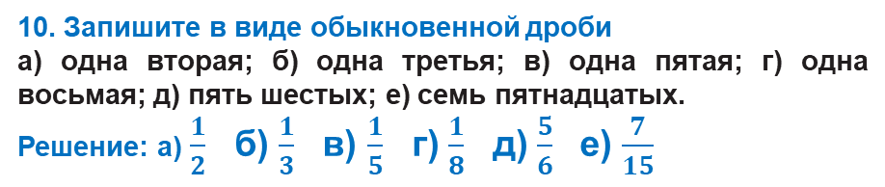
РЕШЕНИЕ ЗАДАЧ
10. Запишите в виде обыкновенной дроби
а) одна вторая; б) одна третья; в) одна пятая; г) одна восьмая; д) пять шестых; е) семь пятнадцатых.
Решение: а) $\frac{1}{2}$ б) $\frac{1}{3}$ в) $\frac{1}{5}$ г) $\frac{1}{8}$ д) $\frac{5}{6}$ е) $\frac{7}{15}$

Slide 8
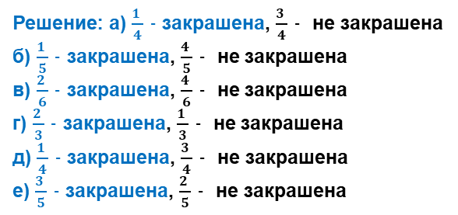
РЕШЕНИЕ ЗАДАЧ
Решение: а) $\frac{1 }{4}$ - закрашена, $\frac{3 }{4}$ - не закрашена
б) $\frac{1 }{5}$ - закрашена, $\frac{4 }{5}$ - не закрашена
в) $\frac{2 }{6}$ - закрашена, $\frac{4 }{6}$ - не закрашена
г) $\frac{2 }{3}$ - закрашена, $\frac{1 }{3}$ - не закрашена
д) $\frac{1 }{4}$ - закрашена, $\frac{3 }{4}$ - не закрашена
е) $\frac{3 }{5}$ - закрашена, $\frac{2 }{5}$ - не закрашена

Slide 9
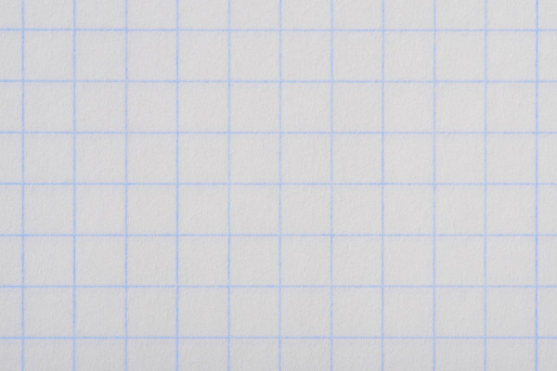







РЕШЕНИЕ ЗАДАЧ
в) $\frac{4}{5}$
г) $\frac{5}{5}$
14. Изобразите на числовой оси дроби: а) $\frac{1}{5}$
б) $\frac{2}{5}$
$\frac{5}{5}$
О
Х
0
1
$\frac{1}{5}$
$\frac{2}{5}$
$\frac{4}{5}$

Slide 10
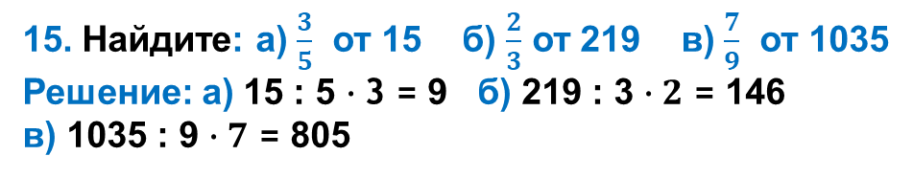
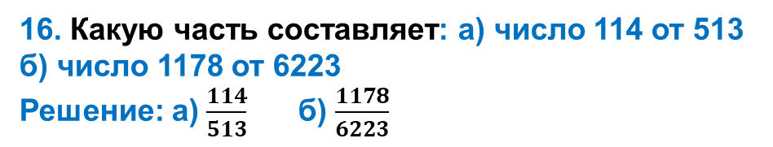
РЕШЕНИЕ ЗАДАЧ
15. Найдите: а) $\frac{3}{5}$ от 15 б) $\frac{2}{3}$ от 219 в) $\frac{7}{9}$ от 1035
Решение: а) 15 : 5 $∙$3 = 9 б) 219 : 3 $∙2$ = 146
в) 1035 : 9 $∙7$ = 805
16. Какую часть составляет: а) число 114 от 513
б) число 1178 от 6223
Решение: а) $\frac{114}{513}$ б) $\frac{1178}{6223}$

Slide 11

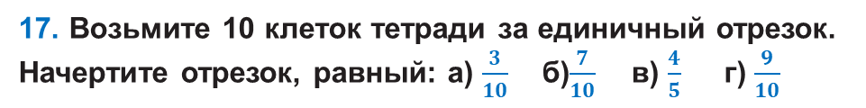




РЕШЕНИЕ ЗАДАЧ
17. Возьмите 10 клеток тетради за единичный отрезок. Начертите отрезок, равный: а) $\frac{3}{10}$ б)$\frac{7}{10}$ в) $\frac{4}{5}$ г) $\frac{9}{10}$
О
Х
0
1
$\frac{3}{10}$
$$\frac{7}{10}$$
$$\frac{9}{10}$$
$$\frac{4}{5}$$
10:5$∙$4=8

Slide 12
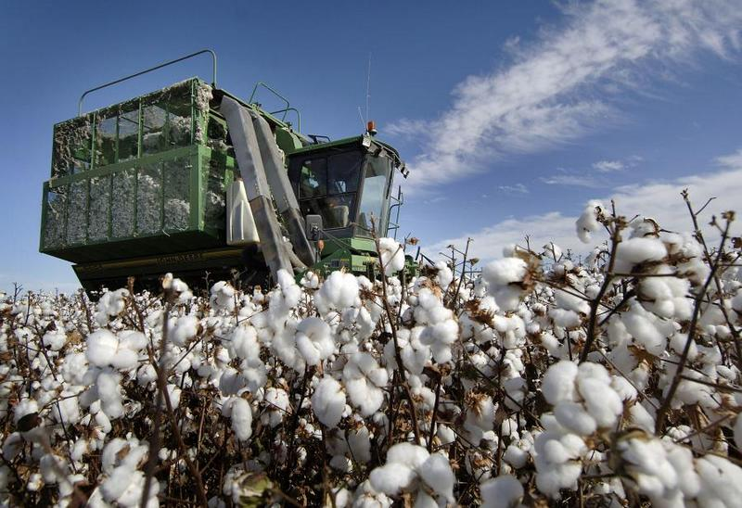
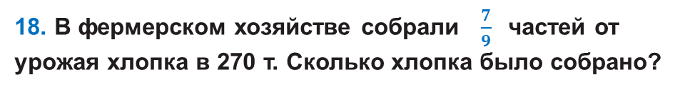
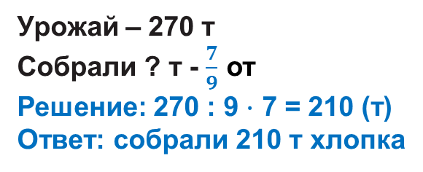
РЕШЕНИЕ ЗАДАЧ
18. В фермерском хозяйстве собрали $\frac{7}{9}$ частей от
урожая хлопка в 270 т. Сколько хлопка было собрано?
Урожай – 270 т
Собрали ? т - $\frac{7}{9}$ от
Решение: 270 : 9 $∙$ 7 = 210 (т)
Ответ: собрали 210 т хлопка

Slide 13



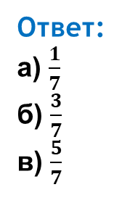
РЕШЕНИЕ ЗАДАЧ
19. Бассейн наполняется водой за 7 ч. Какая часть бассейна наполниться за 1 ч; 3 ч; за 5 ч?
Ответ:
а) $\frac{1}{7}$
б) $\frac{3}{7}$
в) $\frac{5}{7}$
7ч
Notes:
Л.Г. Петерсон «Математика 4 класс» Урок 26.

Slide 14
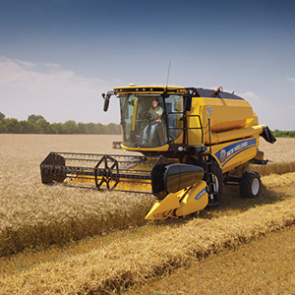
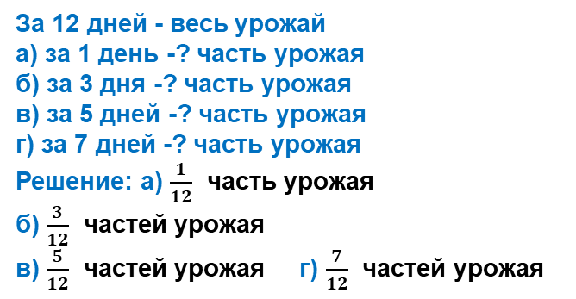
РЕШЕНИЕ ЗАДАЧ
20. За 12 дней комбайн убрал с поля весь урожай. Какая часть поля была убрана через: а) 1 день; б) 3 дня; в) 5 дней; г) 7 дней?
За 12 дней - весь урожай
а) за 1 день -? часть урожая
б) за 3 дня -? часть урожая
в) за 5 дней -? часть урожая
г) за 7 дней -? часть урожая
Решение: а) $\frac{1}{12}$ часть урожая
б) $\frac{3}{12}$ частей урожая
в) $\frac{5}{12}$ частей урожая г) $\frac{7}{12}$ частей урожая

Slide 15
ЗАДАНИЯ ДЛЯ САМОСТОЯТЕЛЬНОЙ РАБОТЫ

